Slide 1
10902: Pick-up Sticks
★★☆☆☆
題組：Problem Set Archive with Online Judge
題號：10902 : Pick-up Sticks
解題者：陳鈺升
解題日期：2019年3月13日
題意：會有許多組測資，每組會先給定一個正整數 N ，代表有 N 根棍子，接下來會給 N 根棍子的端點座標，我們要算出在最上層的棍子編號共是哪些。 ( N = 0 代表結束 ) ( 依照棍子輸入的順序，編號依序為 1、2、3 … N )

Slide 2
題意範例： 5 1 1 4 2

Slide 3
題意範例： 5 1 1 4 2 2 3 3 1

Slide 4
題意範例： 5 1 1 4 2 2 3 3 1 1 -2.0 8 4

Slide 5
題意範例： 5 1 1 4 2 2 3 3 1 1 -2.0 8 4 1 4 8 2

Slide 6
題意範例： 5 1 1 4 2 2 3 3 1 1 -2.0 8 4 1 4 8 2 3 3 6 -2.0

Slide 7
題意範例： 5 1 1 4 2 2 3 3 1 1 -2.0 8 4 1 4 8 2 3 3 6 -2.0
4
1
2
3
4
5
2
5
1
Output :
Top sticks: 2, 4, 5.
3

Slide 8
解法：先看一下 2 線段相交會出現的情況
第一組 : 交點在 CD 線段上

Slide 9
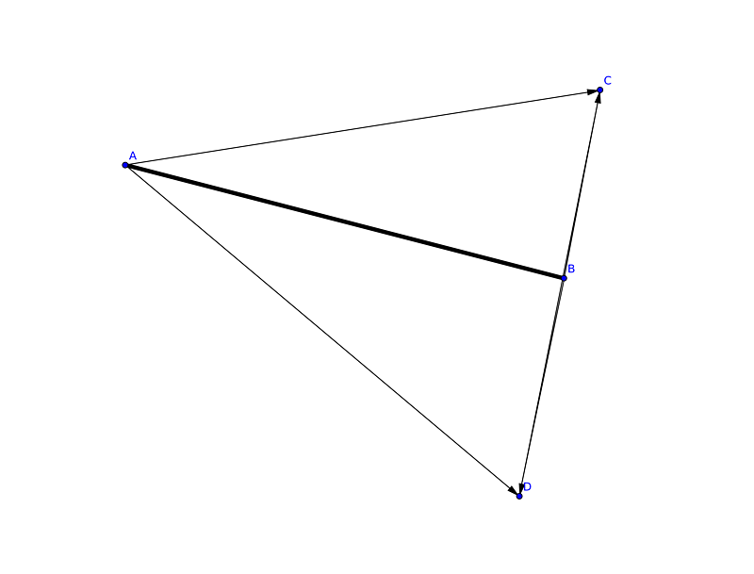
1
C
2
C
A
B
B
A
3
4
D
D
D
D
A
B
B
A
C
C
 | (AB , AC) | (AB , AD) | (CD , CA) | (CD , CB)
1 | 逆 | 正 | 正 | *
2 | 正 | 逆 | * | 正
3 | 正 | 逆 | 逆 | *
4 | 逆 | 正 | * | 逆

Slide 10
第二組 : 交點在 AB 線段上

Slide 11
5
A
6
B
C
C
D
D
7
8
A
B
A
B
D
D
C
C
B
A
 | (AB , AC) | (AB , AD) | (CD , CA) | (CD , CB)
5 | 正 | * | 逆 | 正
6 | 逆 | * | 正 | 逆
7 | * | 正 | 正 | 逆
8 | * | 逆 | 逆 | 正

Slide 12
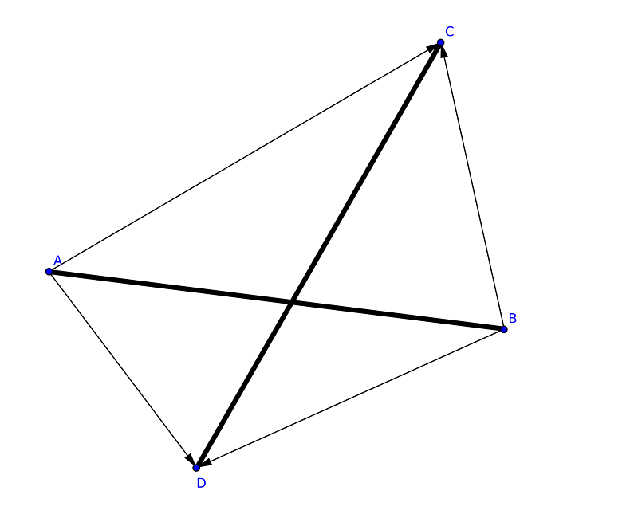
第三組 : 交叉
C
9
A
B
D
 | (AB , AC) | (AB , AD) | (CD , CA) | (CD , CB)
9 | 逆 | 正 | 正 | 逆

Slide 13
 | (AB , AC) | (AB , AD) | (CD , CA) | (CD , CB)
1 | 逆 | 正 | 正 | *
2 | 正 | 逆 | * | 正
3 | 正 | 逆 | 逆 | *
4 | 逆 | 正 | * | 逆
5 | 正 | * | 逆 | 正
6 | 逆 | * | 正 | 逆
7 | * | 正 | 正 | 逆
8 | * | 逆 | 逆 | 正
9 | 逆 | 正 | 正 | 逆
規則一 : 只要有一點在線上就是相交 規則二 : (AB,AC) 與 (AB,AD) 為一順一逆且 (CD,CA) 與 (CD,CB) 為一順一逆
就是相交

Slide 14
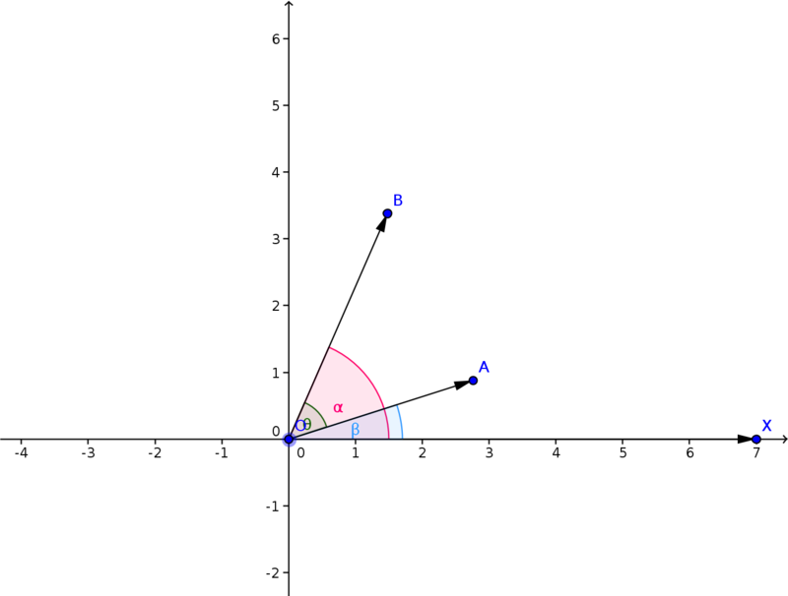
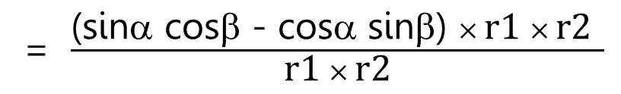
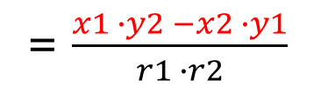
計算角度
sin<OA,OB> =
sinθ
= sin(α – β)
= sinα cosβ - cosα sinβ
|OA| = | (x1,y1) | = r1
|OB| = | (x2,y2) | = r2

Slide 15
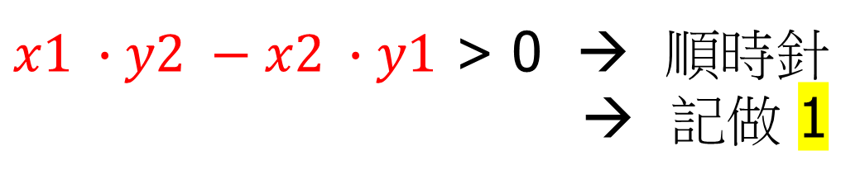
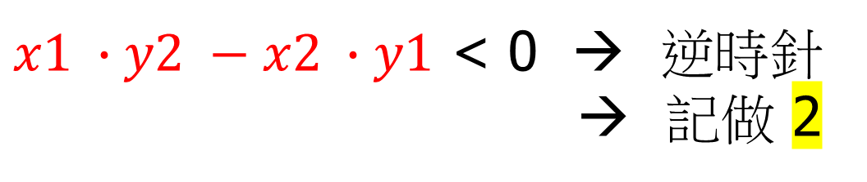
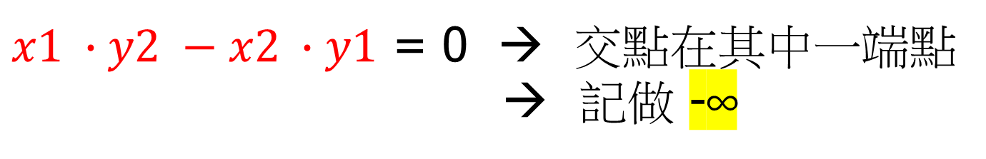

Slide 16
 | (AB , AC) | (AB , AD) | (CD , CA) | (CD , CB) | 總和
1 | 逆 | 正 | 正 | * | -∞
2 | 正 | 逆 | * | 正 | -∞
3 | 正 | 逆 | 逆 | * | -∞
4 | 逆 | 正 | * | 逆 | -∞
5 | 正 | * | 逆 | 正 | -∞
6 | 逆 | * | 正 | 逆 | -∞
7 | * | 正 | 正 | 逆 | -∞
8 | * | 逆 | 逆 | 正 | -∞
9 | 逆 | 正 | 正 | 逆
3
3
步驟一 : 判斷 (AB , AC) + (AB , AD) 與 (CD , CA) + (CD , CB)
等於 3 → 相交，不等於 3 → 不相交
步驟二 : 全部總和小於 0 → 相交於端點
全部總和大於 0 → 不相交

Slide 17
解法範例：
4
104.7 73.7 108.7 27.7
108.0 49.2 88.5 157.5
145.7 49.3 143.9 30.0
88.3 9.8 38.5 105.8
4
1047 737 1087 277
1080 492 885 1575
1457 493 1439 300
883 98 385 1058

Slide 18
候選線段 : NONE
讀入第一條線段 : 1047 737 1087 277

Slide 19
候選線段 :
1. 1047 737 1087 277
讀入第二條線段 : 1080 492 885 1575
計算是否相交 :
A (1047,737) , B(1087,277) , C (1080, 492 ) , D (885, 1575)
AB = (40,-460) , AC = ( 33,-245) , AD = ( -162,838)
CD = (-195,1083) , CA = (-33,245) , CB = (7,-215)
(AB , AC) = 40 x -245 - -460 x 33 = 5380 → 1
(AB , AD) = 40 x 838 - -460 x -162 = -41000 → 2
(CD , CA) = -195 x 245 – 1083 x -33= -12036 → 2
(CD , CB) = -195 x -215 – 1083 x 7 = 34344 → 1
第 9 種情況 → 交叉

Slide 20
候選線段 :
1. 1080 492 885 1575
讀入第二條線段 : 1457 493 1439 300
計算是否相交 :
(AB , AC) = -408486 → 2
(AB , AD) = -351357 → 2
(CD , CA) = -72743 → 2
(CD , CB) = -129872 → 2
重複執行
最後答案 : 2, 3, 4

Slide 21
討論：
在讀取輸入時 ( ex : 123.8 )，可以先讀進一個 integer N ( 123 )
再將後面的 dot 削掉，在讀近一個整數 P ( 8 )
這樣我們就可以不需要耗費轉換浮點數的時間
Input = N * 10 + P
測試過後，測資皆只到小數第一位，因此只要將所有 input 放大 10 倍就好

Slide 22
其他解法： 兩條線段 : L1(A,B) , L2(C,D)
A ( ax1, ay1 ), B ( ax2, ay2 ), C ( cx1, cy1 ), D ( cx2, cy2 )
計算2點向量 : V_{ab} = ( av1, av2 ) = ( ax2 – ax1 , ay2 – ay1 ) V_{cd} = ( cv1, cv2 ) = ( cx2 – cx1 , cy2 – cy1 )
計算法向量 : T_{ab} = ( at1, at2 ) = ( -av2 , av1 ) T_{cd} = ( ct1, ct2 ) = ( -cv2 , cv1 )
計算常數 C1 = ax1 * at1 + ay1 * at2 C2 = cx1 * ct1 + cy1 * ct2
解方程式求焦點 ( X, Y ) Scala = at1 / ct1 Y = (Scala * C1 – C2) / (Scala * at2 – ct2) X = ( C1 – Y * at2 ) / at1
判斷是否在 2 線段上

Slide 23
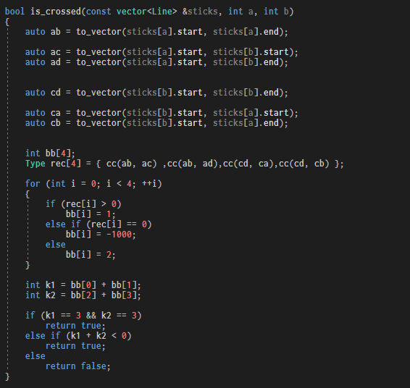
1. 角度法 : 12 + 4 + 3 = 19 加減法 ， 8 乘除法 ( 整數 )
2 x 6
1 x 4
2 x 4
3

Slide 24
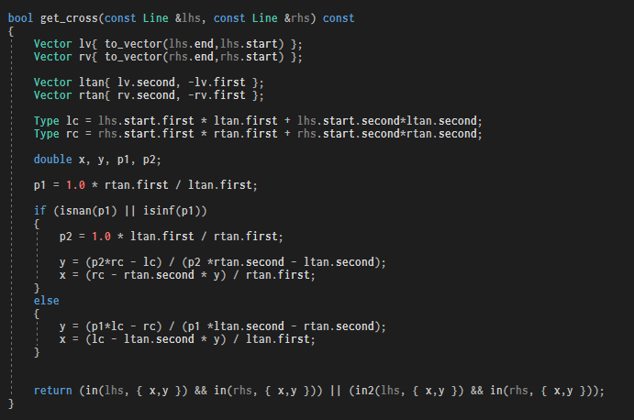
2. 解方程式 : 4 + 2 + 3 + 8 = 17 加減法 4 + 2 + 6 = 12 乘除法 ( 浮點數 )
2 x 2
2 x 2
1 x 2
2
2 + 1
2 + 2 + 2
2 x 4

Slide 25
角度 : 0.07 可能需要思考比較久
解方程 : 0.14 浮點數的判斷很惱人 且需要特別判斷水平線或垂直線

